Slide 1
Европейская неделя иммунизации
26 апреля – 2 мая 2021 года

Slide 2



Slide 3
ЕНИ проводится под руководством и при координации Европейского регионального бюро ВОЗ, и принять участие в Европейской неделе иммунизации предлагается всем странам Региона. Поддержку в ее осуществлении оказывают партнерские организации на региональном и национальном уровнях, в том числе Детский фонд ООН (ЮНИСЕФ) и Европейский центр по профилактике и контролю болезней (ECDC). ЕНИ пользуется также поддержкой многих высокопоставленных лиц в странах – например, министров, послов, первых леди и др. На региональном уровне инициативу поддерживает Ее Королевское Высочество кронпринцесса Дании Мэри, патронесса ЕРБ ВОЗ.

Slide 4
Цель ЕНИ – содействие продвижению иммунизации для защиты людей всех возрастов от вакциноуправляемых заболеваний и расширение знаний о пользе вакцин.
Вакцинация является одним из величайших достижений здравоохранения и во всем мире она признана, как наиболее эффективное, экономичное и доступное средство в борьбе с инфекциями.
Благодаря иммунизации, население земли избавилось от опасных заболеваний – натуральной оспы, дифтерии, полиомиелита, редкими стали также такие заболевания как корь, краснуха, эпидпаротит.
Иммунопрофилактика позволила обеспечить эффективную защиту населения от вирусных инфекций – вирусного гепатита В, гриппа, рака шейки матки, вызванного вирусом папилломы человека.

Slide 5
В Российской Федерации иммунопрофилактика осуществляется в соответствии с Федеральным законам «Об иммунопрофилактике инфекционных болезней», «Об основах охраны здоровья граждан РФ» «О санитарно-эпидемиологическом благополучии населения» и требованиями санитарных правил по организации и безопасности вакцинации.
Вакцинопрофилактика инфекционных заболеваний включает в себя плановую иммунизацию и иммунизацию по эпидемическим показаниям.

Slide 6
В этом году Европейская неделя иммунизации приобретает особое значение в контексте борьбы с новой коронавирусной инфекцией. С учетом проведения массовой вакцинации в разных странах Европейского региона, кампания в рамках Европейской недели иммунизации будет в первую очередь посвящена информированию людей о существующих вакцинах против COVID-19, а также предоставлению ответов на имеющиеся вопросы граждан.
В 2021 году, наряду с плановой иммунизацией, будет уделено особое внимание иммунизации против COVID-19 в рамках календаря прививок по эпидемическим показаниям. Кампания этого года укрепит солидарность и доверие к вакцинации как общественному благу, которое лежит в основе нашего общества, спасает жизни и защищает здоровье.
В текущем году Европейская неделя иммунизации будет проводиться под лозунгом «Вакцины нас сближают». Мероприятия в рамках недели будут посвящены продвижению основной идеи о том, что иммунизация каждого человека имеет важнейшее значение для профилактики заболеваний и защиты жизни…
…благодаря введению противоэпидемических мер снизились показатели заболеваемости для ряда инфекций. Особенностью 2020 года в России явилось существенное снижение заболеваемости по всем управляемым инфекциям. Наиболее выраженное снижение показателей заболеваемости наблюдалось по инфекциям, управляемым средствами специфической профилактики: коклюшем – в 2,4 раза, корью - в 3,7 раза, краснухой - в 14,3 раза, эпидемическим паротитом – в 2,3 раза, менингококковой инфекцией - в 2,2 раза, ветряной оспой - на 40,3%, острым гепатитом В на 38,5 %, клещевым вирусным энцефалитом - на 44,5%.
Все это доказывает, что темы обеспечения санитарно-эпидемиологического благополучия населения и борьбы с инфекционными заболеваниями крайне актуальны и мероприятия в рамках Европейской недели иммунизации - горячие линии, публикации в средствах массовой информации крайне важны для популяризации вакцинации в качестве самой эффективной защиты от различных заболеваний и взрослых, и детей.
Роспотребнадзор

Slide 7
В современных условиях на фоне пандемии COVID-19 во всех странах, в том числе и в России, проводится большая работа по сохранению вакцинации населения в рамках национального календаря, а также широкому внедрению вакцинации против COVID-19 по эпидемиологическим показаниям.
Иммунизация вносит огромный вклад в обеспечение здоровья и благополучия людей за счет:
- профилактики болезней, которые могут привести к смерти или оказать необратимое воздействие на всю его последующую жизнь;
- поддержки здоровья семей и здорового старения;
- профилактики нескольких видов рака;
- уменьшения угрозы развития устойчивости к противомикробным препаратам.

Slide 8
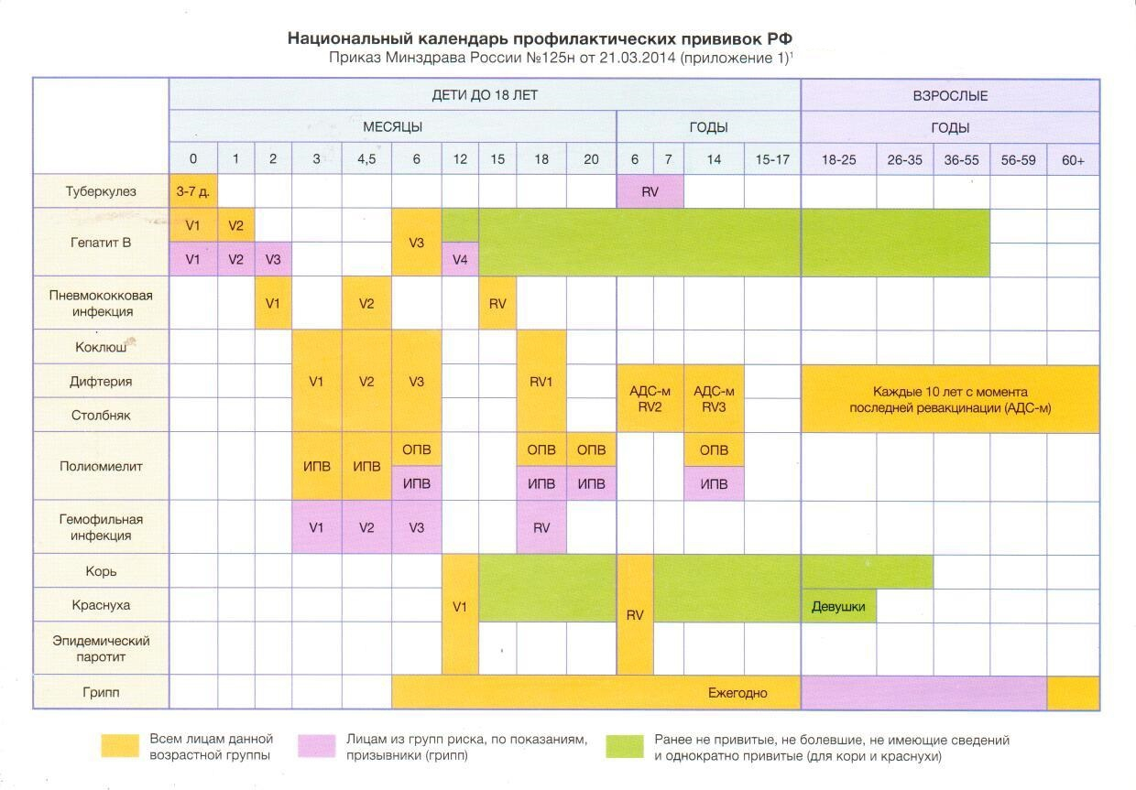

Slide 9
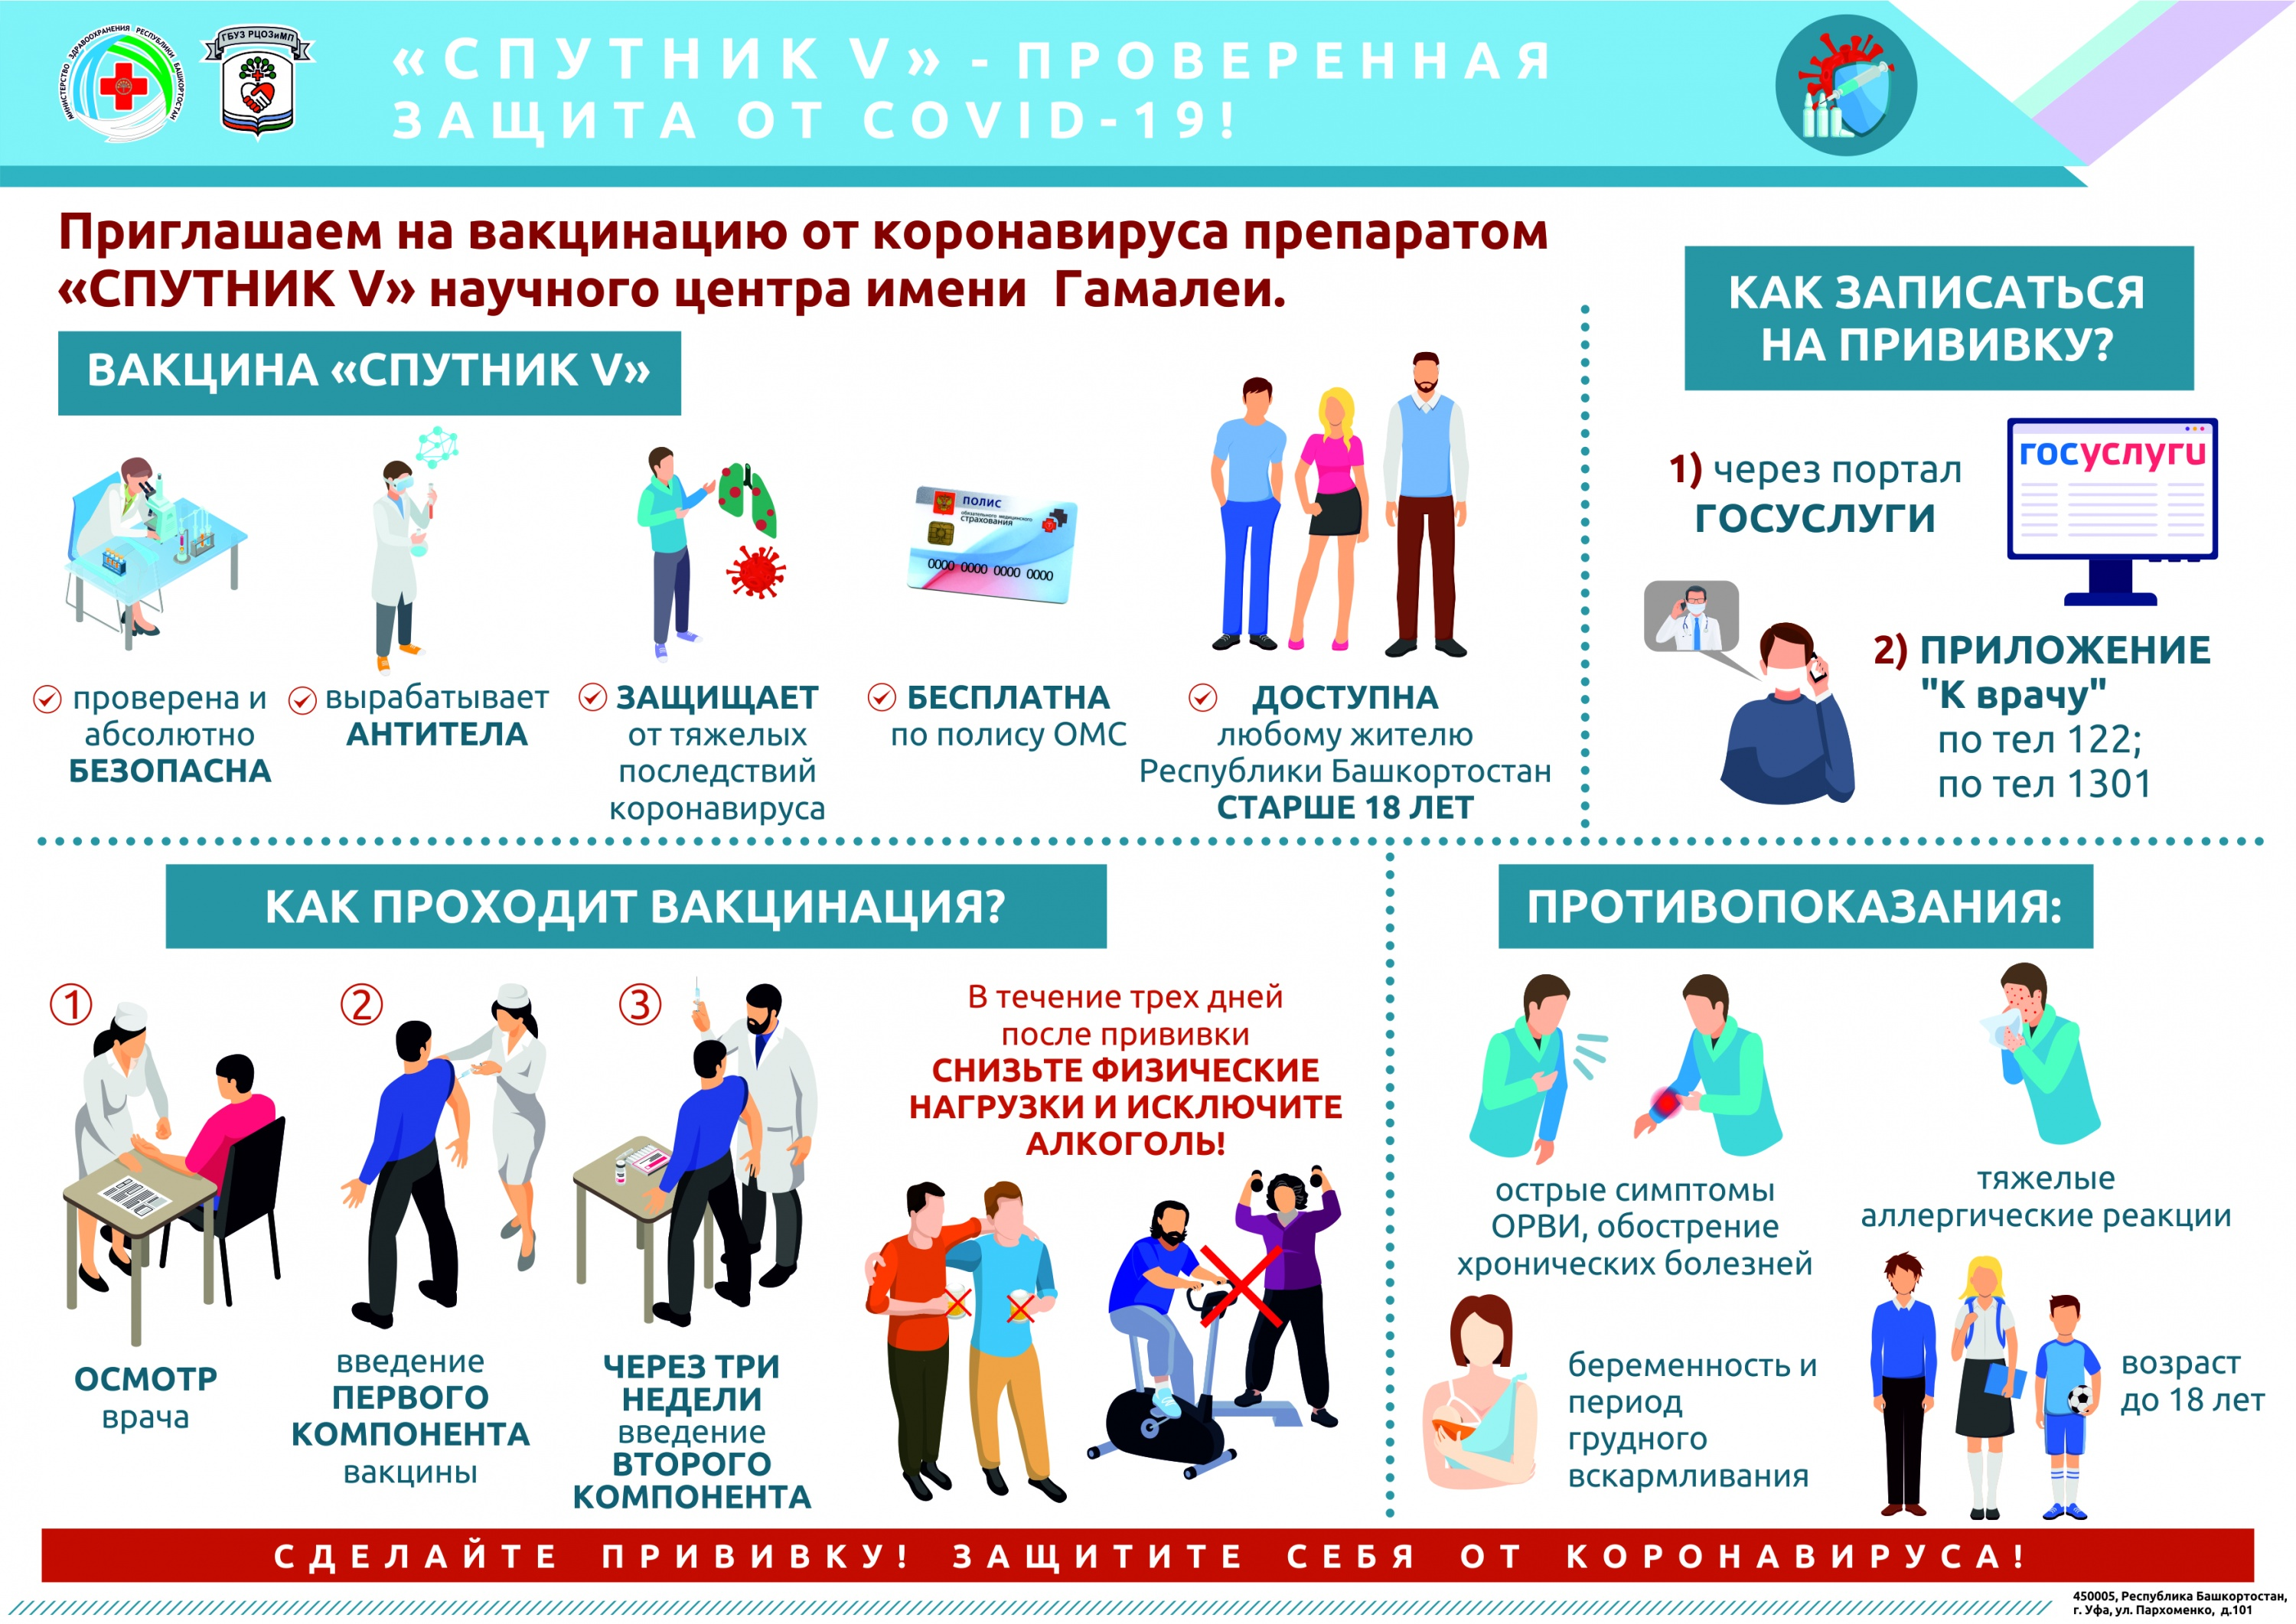

Slide 10
